Slide 1
地震游戏相关解决方案
2011-05-09 汪成峰

Slide 2
常用技术方案
输入操作：使用Unity自带配置文件
鼠标事件：点击知识手册等
触发器：进入烟、火等
2种方式做界面：2种方式，用于所有2D界面元素
控制组件可用还是不可用：2种方式，用于倒计时显示、弹出拾取提示等

Slide 3
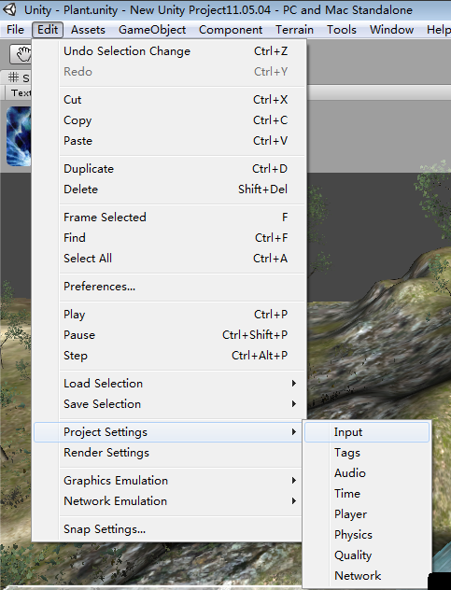
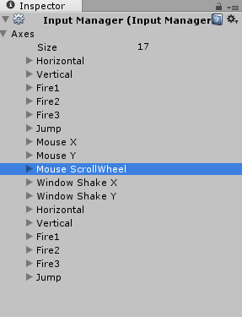
输入相关

Slide 4

输入相关
参数就是在配置文件中的按键名字

Slide 5
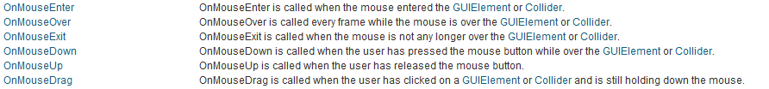
鼠标事件

Slide 6

触发器
将上图的Is Trigger钩上即可响应触发器事件

Slide 7
GUI相关
方法1：利用GUITexture和GUIText控件显示图片和文字
方法2：在OnGUI函数中用代码绘制图片和文字

Slide 8
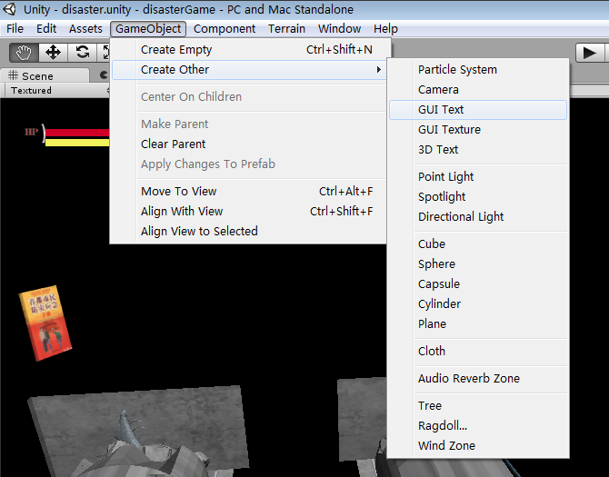
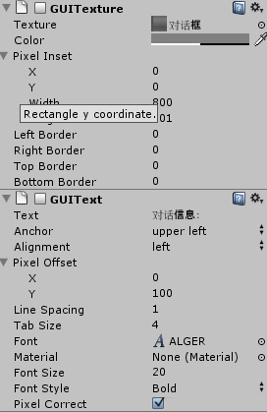
使用控件绘制GUI

Slide 9
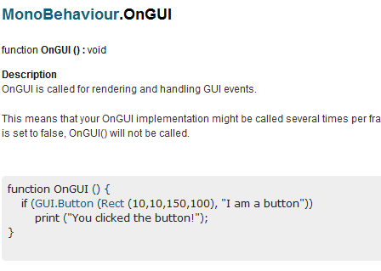
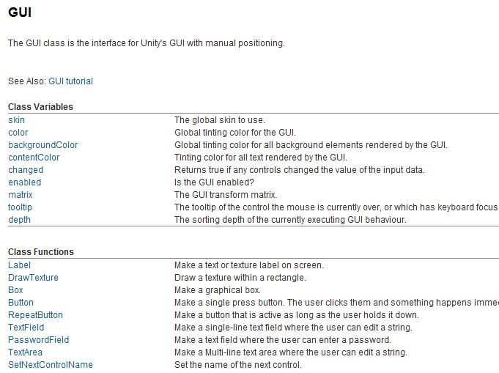
使用代码绘制GUI

Slide 10
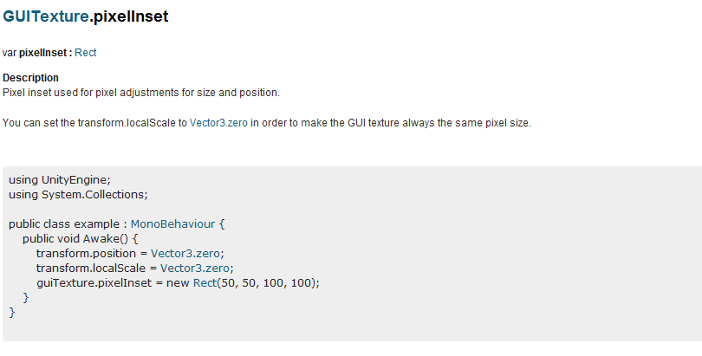
血条：将图片缩放

Slide 11

控制组件是否可用
方法1：使用组件的enabled属性来控制是否可用，相当于控制这个钩钩
方法2：使用GameObject的active属性来控制，相当于控制这个钩钩

Slide 12


如何获得组件
用下图的API可以获得相应组件
若要禁用某个GameObject及其子对象，可以使用下面这种方法，代码在Control_Rigidbody_Move.cs中

Slide 13
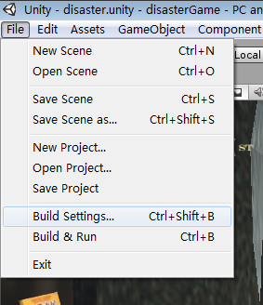
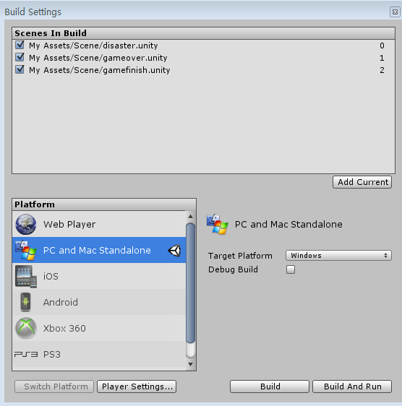
发布exe

Slide 14
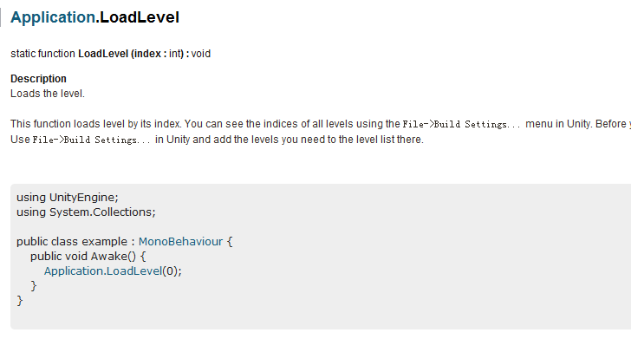
跳转场景
参数既可以是数字，也可以是关卡名称，即发布exe的时候选择上的那些关卡。

Slide 15
木有了！！

